Slide 1
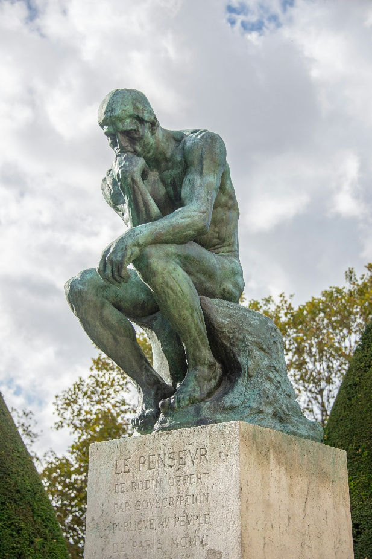
확률론 - 머신러닝을 위한 -
2026_Spring
조상구

Slide 2
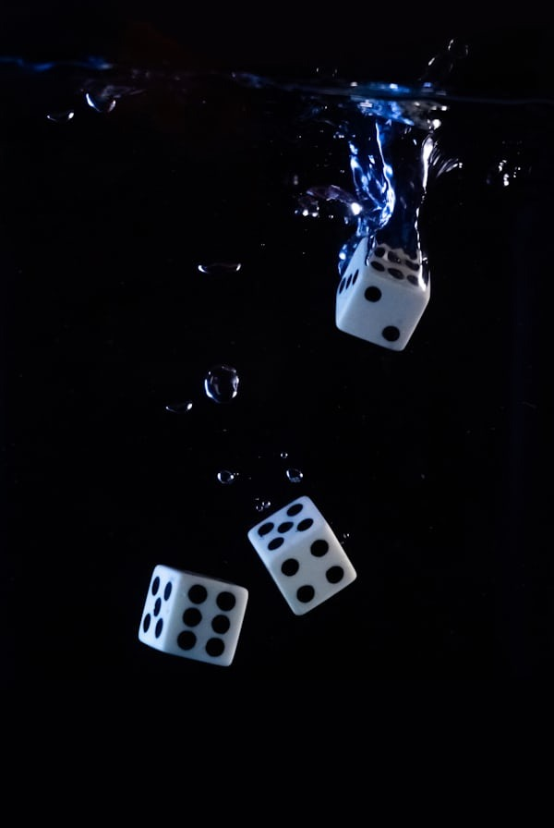
신은 주사위를 던진다.

Slide 3
목차
확률 변수(Random Variable)
이산형(Discrete)과 연속형(Continuous) 확률변수
분산과 편향(Variance & Bias)
기대값(Expectation)과 분산(variance)
확률 분포(Random Distribution)
베르누이분포, 이항분포, 정규분포
조건부 확률(Conditional Probability)

Slide 4
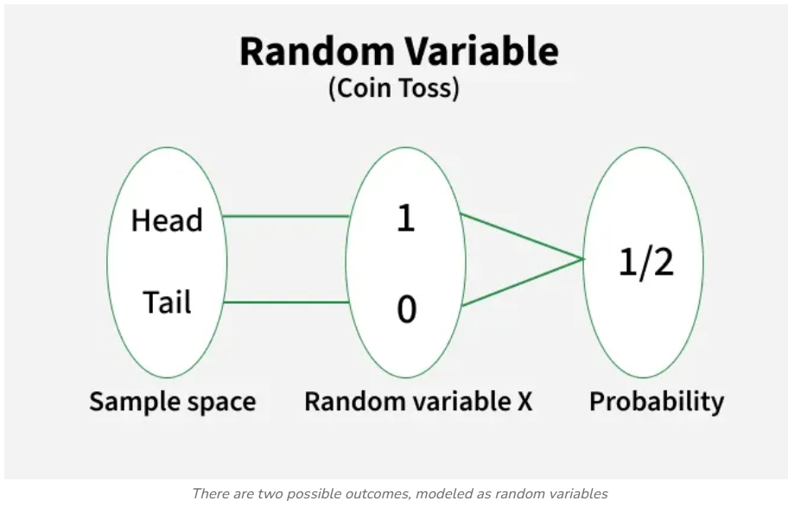
확률변수(Random variable)

Slide 5
문제 풀이
1개의 주사위 던져서 5가 나올 확률은?
1개의 주사위 던져서 5이하가 될 확률?
2개의 주사기 던지기 게임에서 2개 주사위의 합이 8일 확률?

Slide 6

문제 풀이
1억의 상금이 걸린 게임이 있다.
A, B 두 사람이 라운드마다 각각 50% 확률로 승패 결과가 있는 경우, 누구나 6번을 이기면 게임이 끝나게 된다.
현재까지 8번의 라운드에서 A는 5번, B는 3번 이겼다.
1억 상금을 각각 공평하게 나누려면 얼마씩 배분하여야 하는가? A,B가 각각 이길 확률?
결합확률, 동시확률을 이해하기 위한 문제

Slide 7
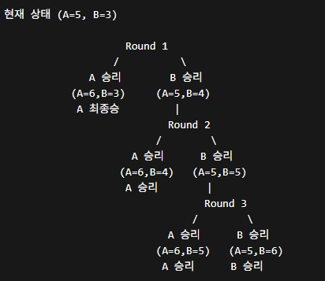
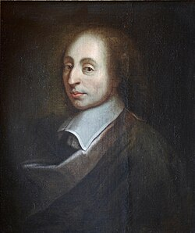
문제 풀이
Pascal(1623~1662)
½ + ½*½ + ½*½*½
½*½*½
Ferma(1607~1665)
AAA, AAB, ABA, ABB, BAA, BAB, BBA, BBB
Pascal Decision Tree

Slide 8
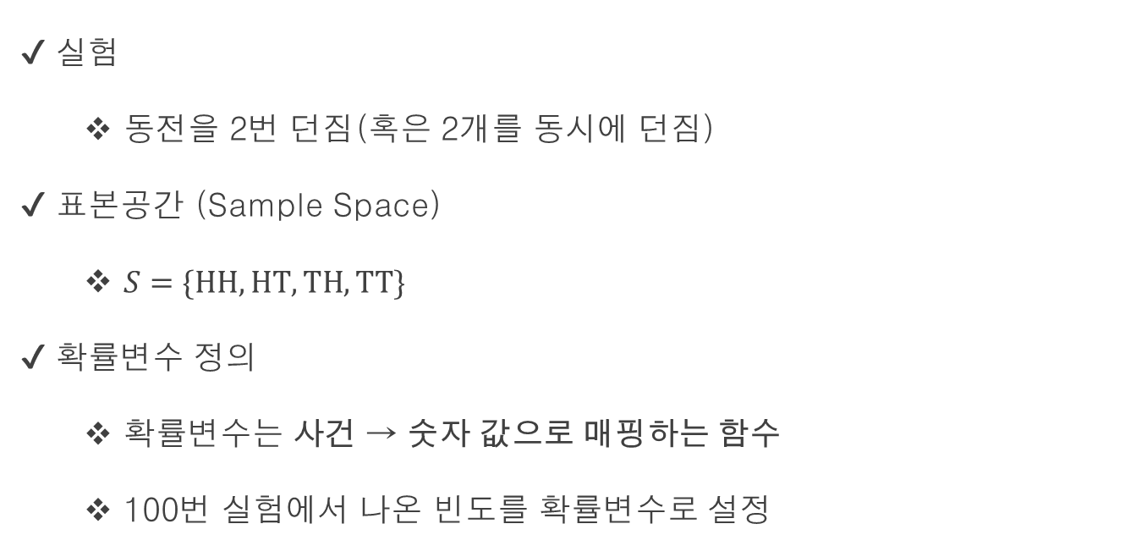
확률론(probability theory)은 사건의 빈도를 분석
✔ 실험
동전을 2번 던짐(혹은 2개를 동시에 던짐)
✔ 표본공간 (Sample Space)
$S=\{HH, HT, TH, TT\}$
✔ 확률변수 정의
확률변수는 사건 → 숫자 값으로 매핑하는 함수
100번 실험에서 나온 빈도를 확률변수로 설정

Slide 9
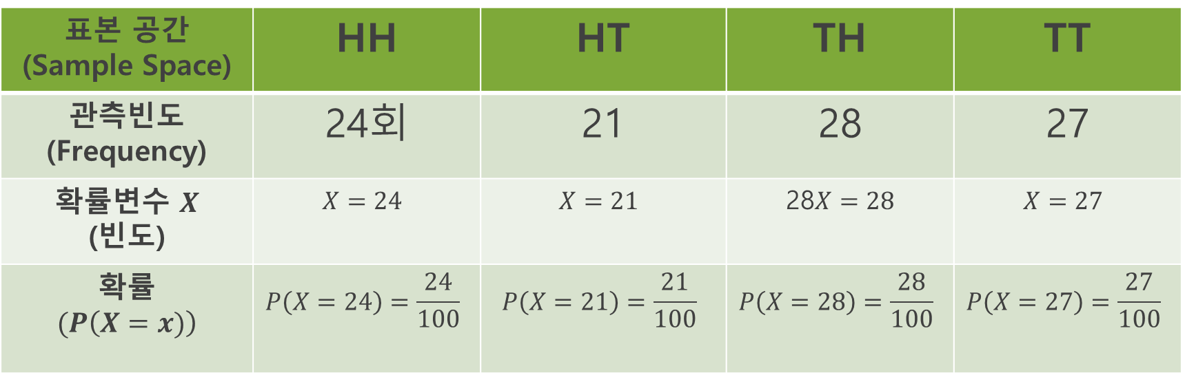
확률론(probability theory)은 사건의 빈도를 분석
표본 공간 (Sample Space) | HH | HT | TH | TT
관측빈도 (Frequency) | 24회 | 21 | 28 | 27
확률변수 $X$ (빈도) | $$X=24$$ | $$X=21$$ | 28$X=28$ | $$X=27$$
확률 $$(P\left(X=x)\right)$$ | $$P\left(X=24\right)=\frac{24}{100}$$ | $$P\left(X=21\right)=\frac{21}{100}$$ | $$P\left(X=28\right)=\frac{28}{100}$$ | $$P\left(X=27\right)=\frac{27}{100}$$

Slide 10

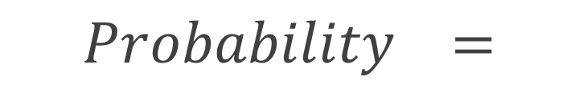
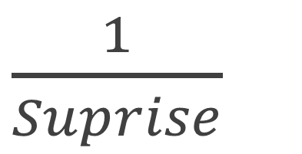
$\frac{1}{Suprise}$
$$Probability =$$

Slide 11
목차
확률 변수(Random Variable)
이산형(Discrete)과 연속형(Continuous) 확률변수
분산과 편향(Variance & Bias)
기대값(Expectation)과 분산(variance)
확률 분포(Random Distribution)
베르누이분포, 이항분포, 정규분포
조건부 확률(Conditional Probability)

Slide 12
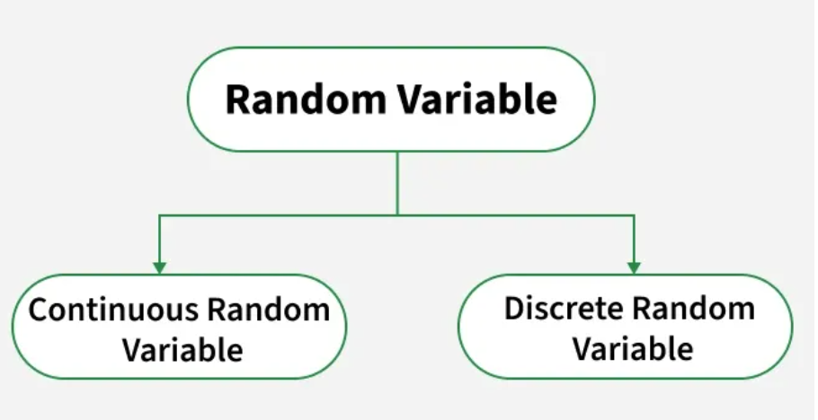
이산 vs 연속(Discrete vs Continuous Variables)형 변수
동전의 앞과 뒤면, 주사위, 카드의 종류 등은 수자가 양의 정수로 셀 수 있으면 : 이산(Discrete)
키, 몸무게, 시간, 나이 등은 실수형으로 연속되어 관측하지 못하면 : 연속(Continuous)
X = 1
X = 1.0

Slide 13
연속(Continuous Variables)형 변수
당신의 정확한 키, 몸무게, 나이 등 실수형 변수는 알 수가 없다.
X = 0.1
y = 0.2
Z = X + y
print(0.1+0.2)
# 0.30000000000000004
소수점 아래 16번째 자리에서 4가 튀어나온 것을 볼 수 있습니다. 이는 17자리 근처에서 64비트가 표현할 수 있는 한계(정밀도)에 도달했음을 의미
10진수 0.3을 2진수로 변환하면 0.01001100110011...처럼 무한 순환 소수가 되어서

Slide 14

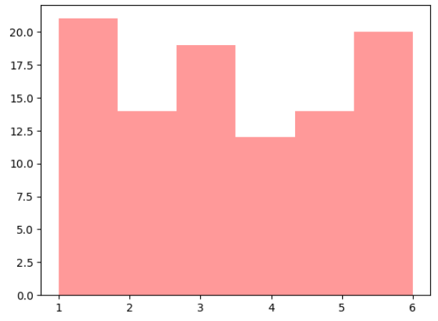
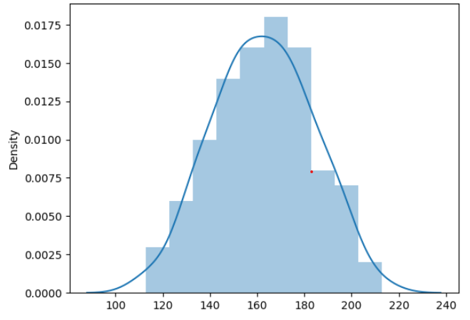
이산 vs 연속(Discrete vs Continuous Variables)
실제로 시간과 나이(age)는 존재하고 관측할 수 있는가? No
1시10분에 버스를 탈 확률은? No

Slide 15
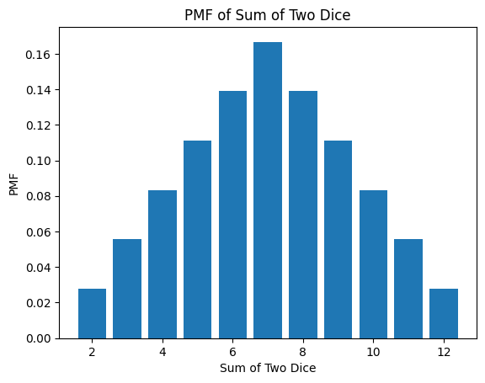
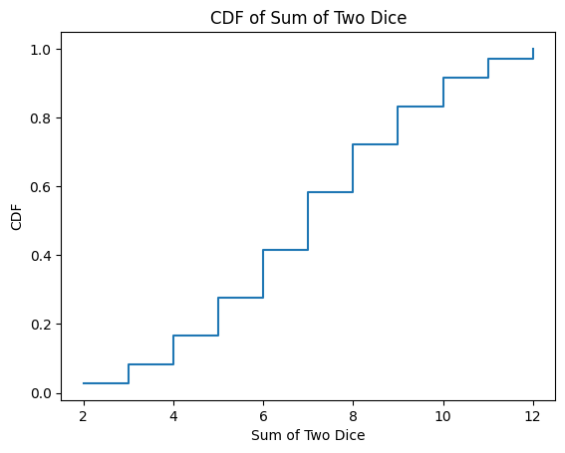
이산 확률변수(Discrete Random Variable)
2 개 주사위의 합을 확률변수로 가정하여 확률질량함수(Probability Mass Function)와 누적분포함수(Cumulative Distribution Function)를 만들고 토론하자
P(X=2) = 0.028
P(X=3) = 0.056
P(X=4) = 0.083
P(X=5) = 0.111
P(X=6) = 0.139
P(X=7) = 0.167
P(X=8) = 0.139
P(X=9) = 0.111
P(X=10) = 0.083
P(X=11) = 0.056
P(X=12) = 0.028
P(X ≤ 2) = 0.028
P(X ≤ 3) = 0.083
P(X ≤ 4) = 0.167
P(X ≤ 5) = 0.278
P(X ≤ 6) = 0.417
P(X ≤ 7) = 0.583
P(X ≤ 8) = 0.722
P(X ≤ 9) = 0.833
P(X ≤ 10) = 0.917
P(X ≤ 11) = 0.972
P(X ≤ 12) = 1.000

Slide 16
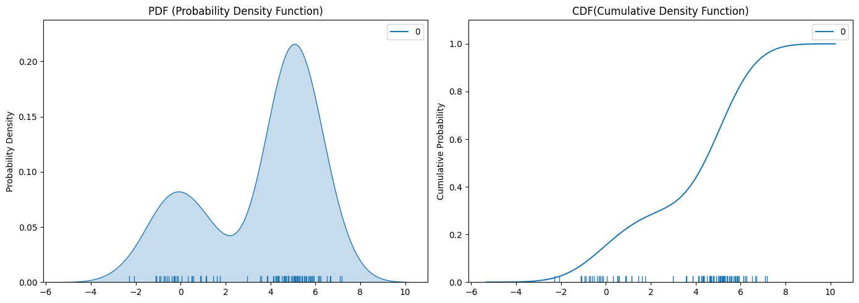
연속형 확률변수(Continuous Random Variable)
sns.load_dataset(“titanic“)의 age 변수로 histogram과 KDE=True 를 사용하여 확률밀도함수(Probability density Function)와 누적분포함수(Cumulative Distribution Function)를 만들고 토론하자

Slide 17
목차
확률 변수(Random Variable)
이산형(Discrete)과 연속형(Continuous) 확률변수
분산과 편향(Variance & Bias)
기대값(Expectation)과 분산(variance)
확률 분포(Random Distribution)
베르누이분포, 이항분포, 정규분포
조건부 확률(Conditional Probability)

Slide 18
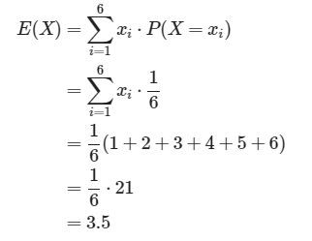
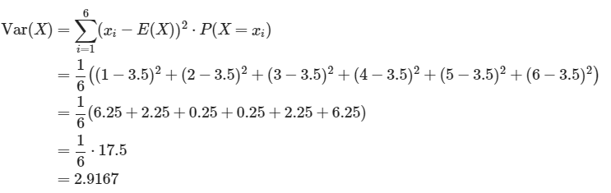
이산형 확률변수의 기대값과 분산
주사위 수자 | 1 | 2 | 3 | 4 | 5 | 6
확률변수 X | X =1 | X =2 | X =3 | X =4 | X = 5 | X = 6
확률(Probability) | P(X =1) =1/6 | P(X =2) =1/6 | P(X =3) =1/6 | P(X =4) =1/6 | P(X =5) =1/6 | P(X =6) =1/6

Slide 19


연속형 확률변수의 평균과 분산
y축의 Density(확률밀도)는 확률의 의미인가?
확률과 밀도는 다른가?
밀도를 다 더하면 1인가?
P(X <= 185) - P(X <= 135) = 키가 135이상 185이하인 확률

Slide 20
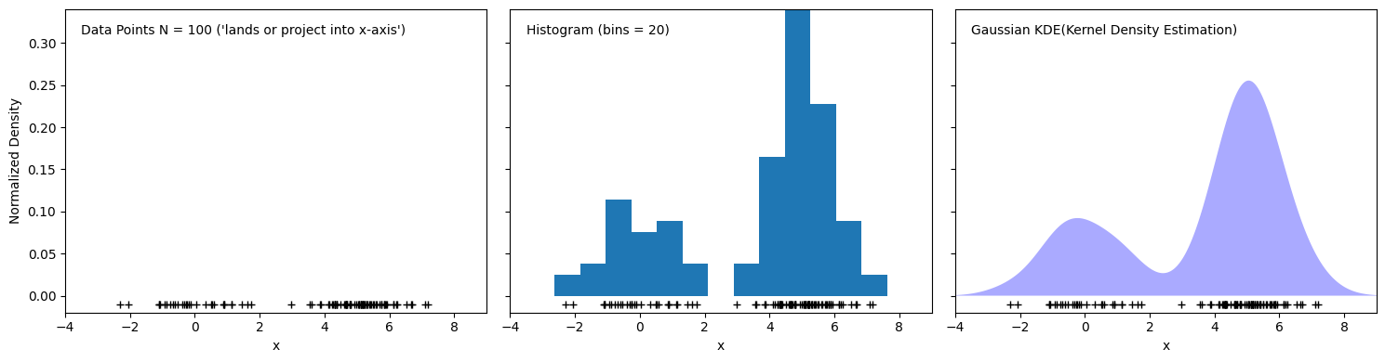
히스토그램과 KDE
Histogram의 bins의 개수, 위치에 따라 이산적인(Discrete) 데이터의 분포 모양이 달라짐
이산(Discrete) 데이터를 연속(Continuous) 데이터로 가정하여 Gaussian KDE(Kernel Density Estimation) 함수를 적용하여 모든 무한한 실수에 대해 확률밀도를 예측함

Slide 21
목차
확률 변수(Random Variable)
이산형(Discrete)과 연속형(Continuous) 확률변수
분산과 편향(Variance & Bias)
기대값(Expectation)과 분산(variance)
확률 분포(Random Distribution)
베르누이분포, 이항분포, 정규분포
조건부 확률(Conditional Probability)

Slide 22
확률분포
표본의 확률분포를 안다는 것은 표본 그 자체를 넘어 표본을 통해 '모집단'을 이해하는 열쇠
표본의 데이터가 어떤 모수(Parameter), 예를 들어 정규분포라면 평균과 표준편차에 의해 정확히 식별 가능
확률분포를 알면 그 데이터를 통해 미래를 예측하거나 의사결정이 가능
분류 | 주요 확률분포
이산 (Discrete) | 베르누이분포 이항분포 기하분포, 음이항분포, 초기하분포, Poisson(포아송) 분포,
연속 (Continuous) | 균일분포 정규분포(카이제곱, t-분포, F-분포 포함), 지수분포, 베타분포, 감마분포

Slide 23
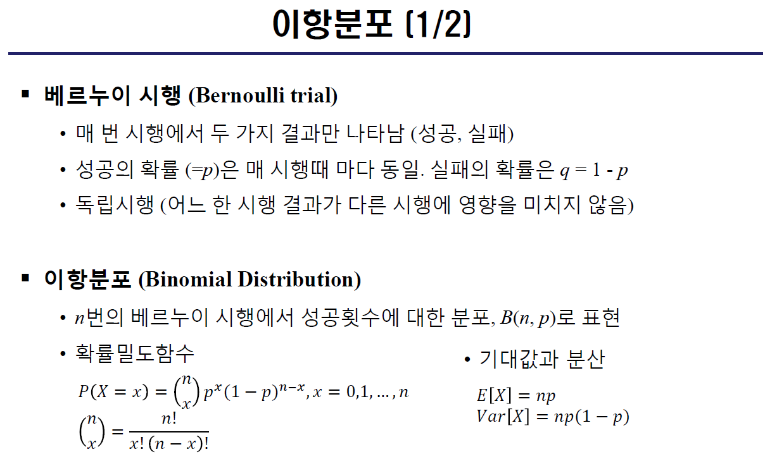

Slide 24
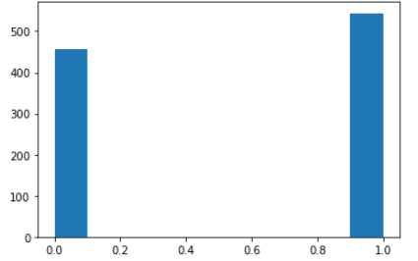
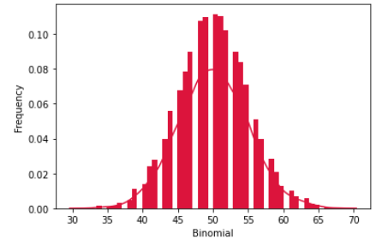
베르누이 시행
Bernoulli distribution
이항 분포
Binomial distribution
동전을 1000번 던져 앞면과 뒷면이 나온 회수(도수)
동전을 100번을 앞 면이 나올 회수는 ? 55, 45, 50 등 글쎄 케박
동전을 100번을 던져서 앞면(성공확률(0.5))이 나올 횟수, 이 시행을 10000번 수행 해서 빈도를 보면 되겠네.

Slide 25
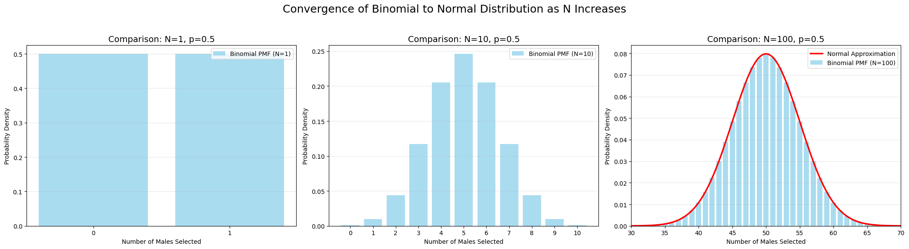
문제 풀이
동전을 던져서 베르누이 시행과 이항분포(N=10화)를 파이썬 코드로 만들고 시각화하자
이항분포의 횟수를 100번 실험하면 어떤 그래프 모양이 되는지 토론하라
from scipy.stats import binom, bernoulli 모듈을 사용하여 코딩과 시각화를 하라
동전의 찌그러져 있다면 앞면이 나올 확률이 0.7이고 뒷면은 0.3인경우 베르누이, 이항분포, 정규분포를 만들라

Slide 26
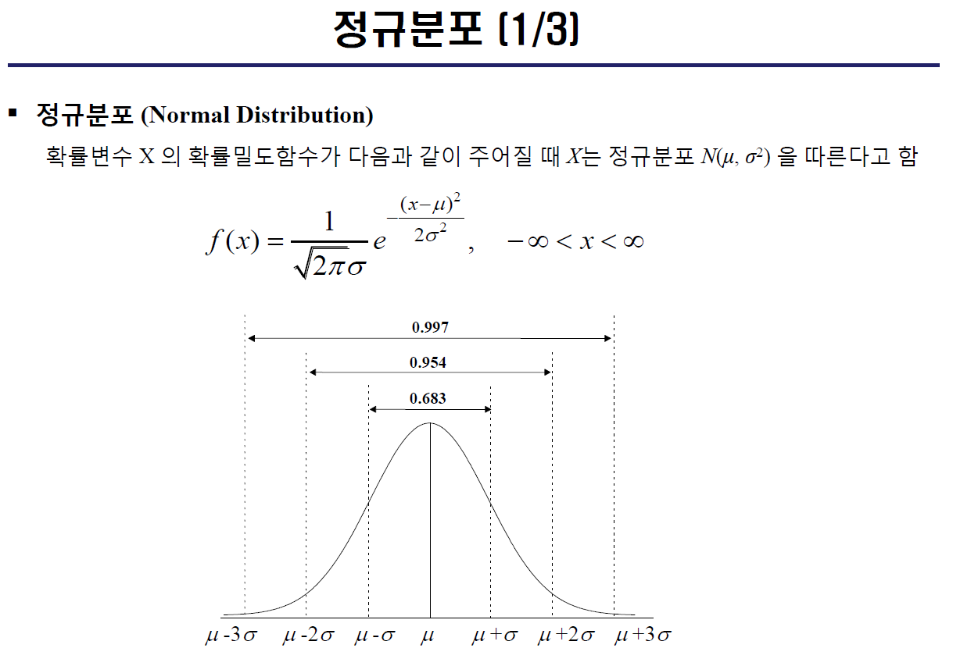
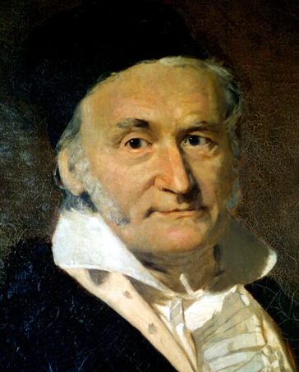
Gaussian distribution(가우시안 분포)

Slide 27
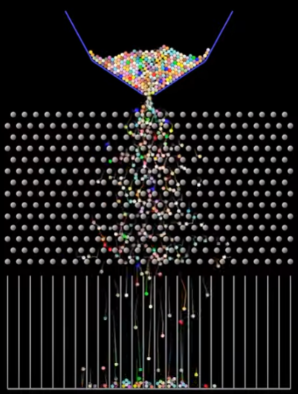
GALTON BOARD
동영상에서 떨어지는 구슬, 고정된 구슬과 각 Layer의 의미를 설명하라
베르누이, 이항분포, 정규분포를 그림에서 설명하라

Slide 28
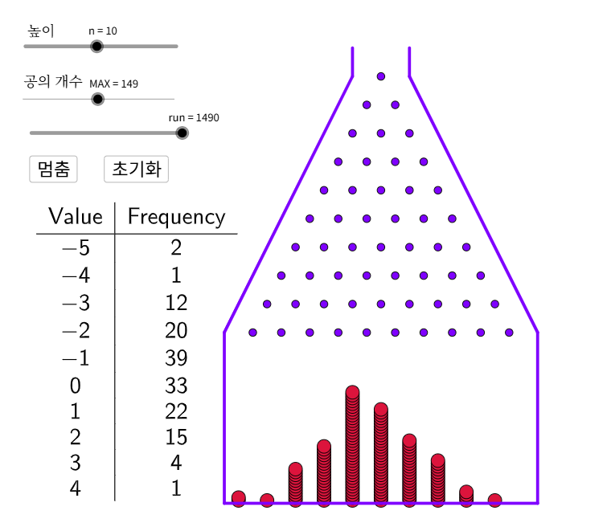
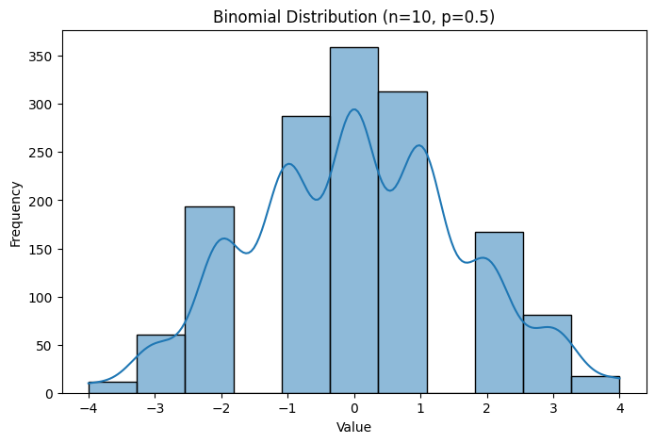
문제 풀이
아래 실험을 1개의 동전던지기 실험으로 설명하고(10번 던지기 실험을 1490회 수행) 시각화하는 코드를 제시하라
10개의 동전을 한꺼번에 던지기 실험을 149회 수행하고 그 합(H:1, T:-1)에서 5를 차감하는 실험과 동일
geogebra_Galton Board

Slide 29
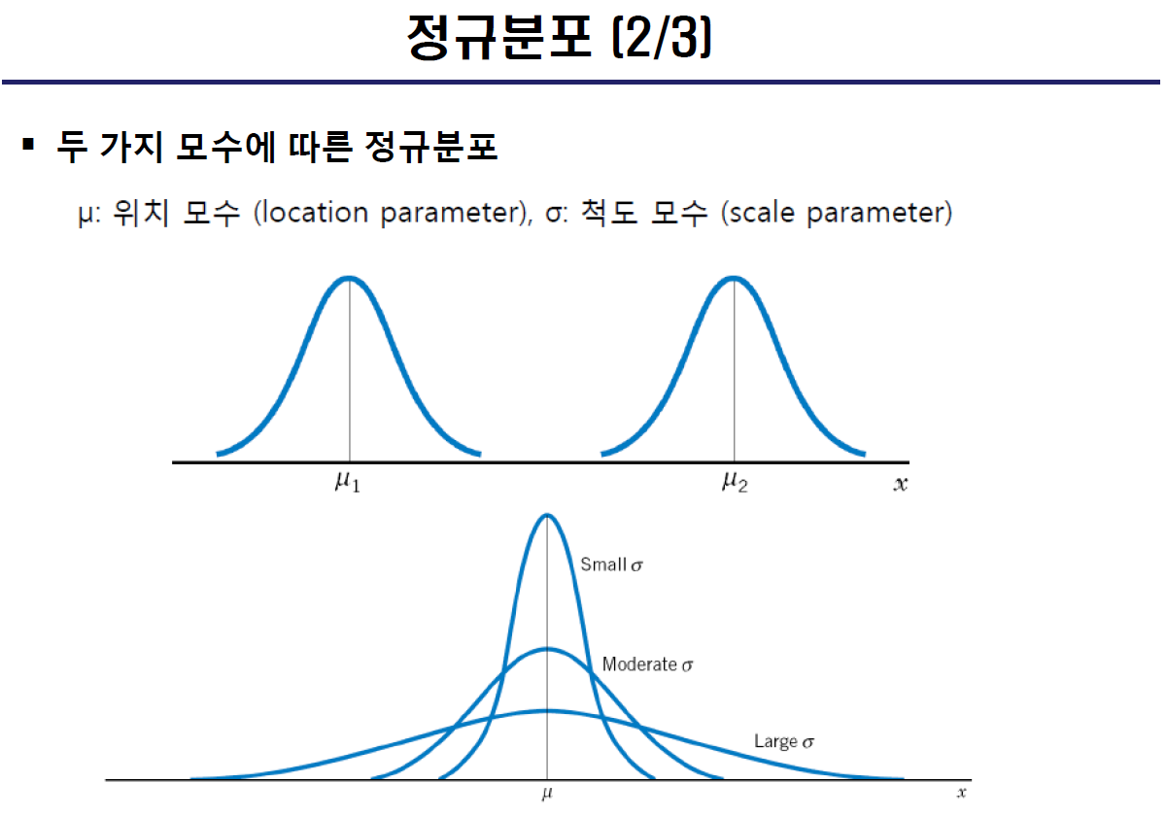

Slide 30
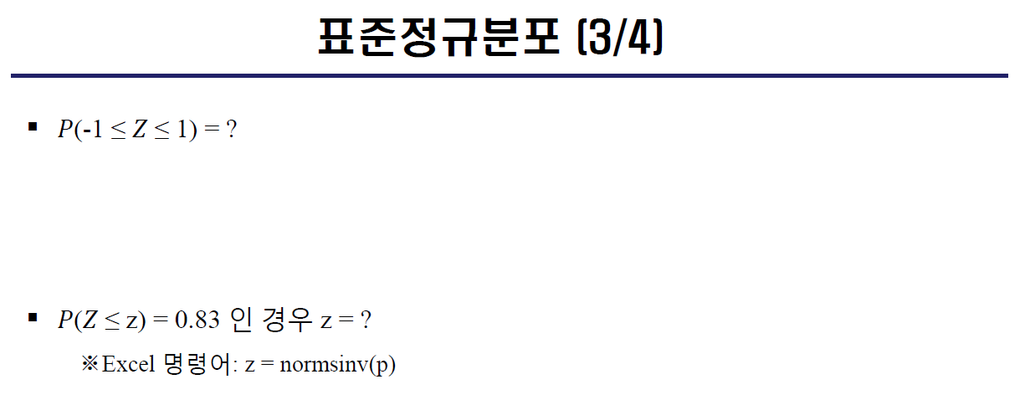

Slide 31
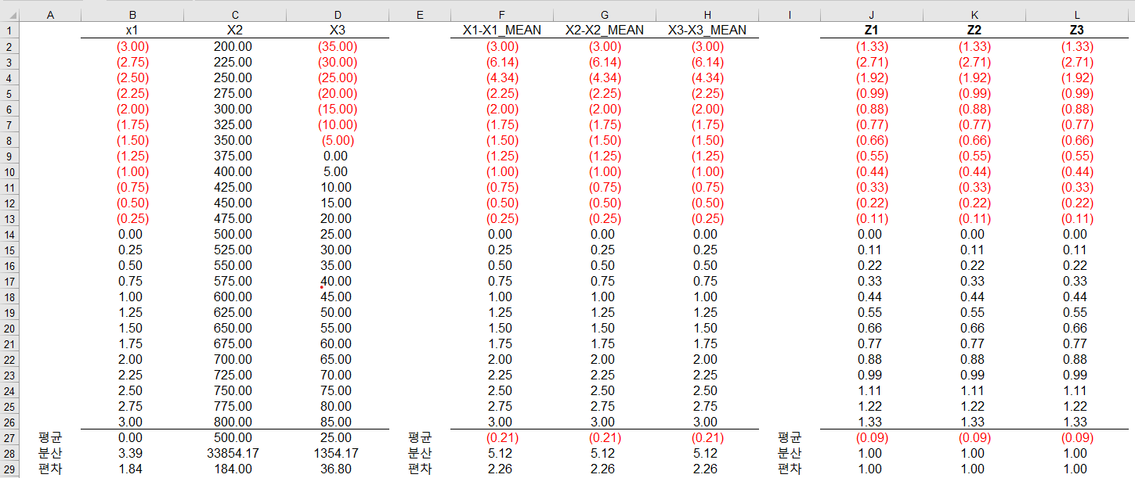

문제 풀이
원자료를 Z-scores로 변경하는 이유와 그 의미는? 통계학적, 머신러닝 관점? 토론하자
원자료
(Orignal Data)
평균중심화
(Mean Centering)
표준화
(Standardization)
$$Z=\frac{X− μ}{σ}$$

Slide 32
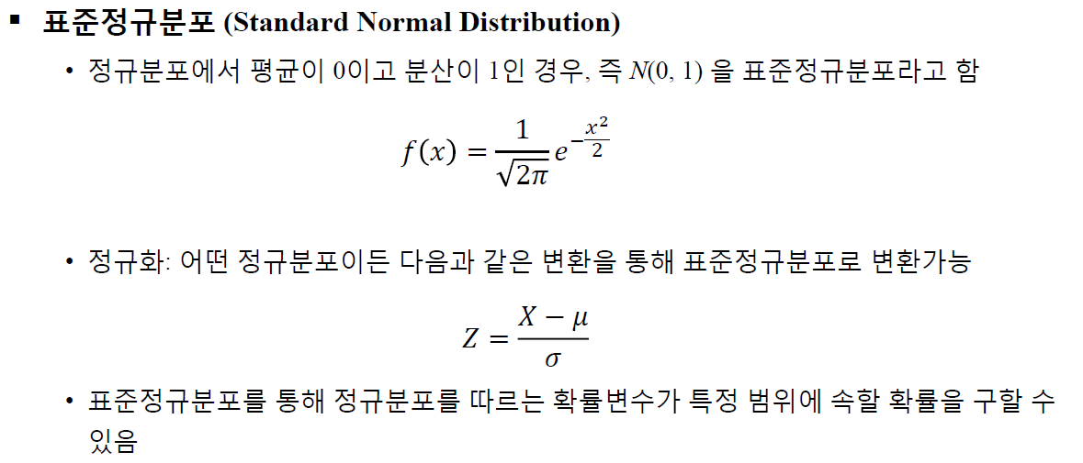

Slide 33
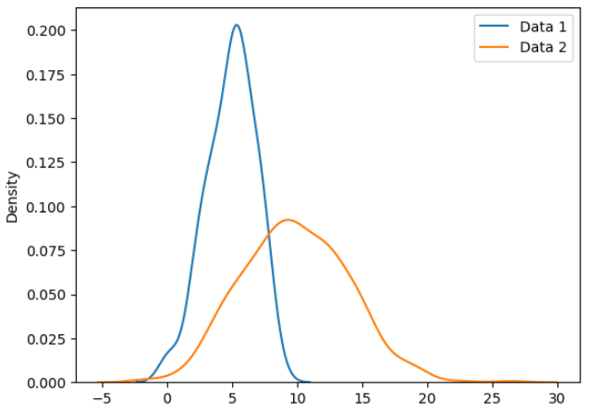
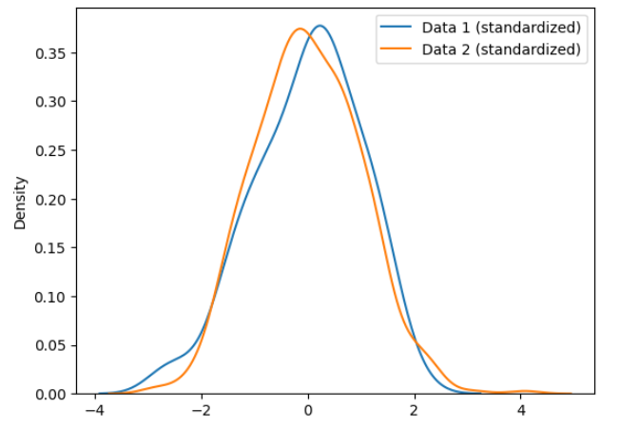
정규분포
표준정규분포

Slide 34
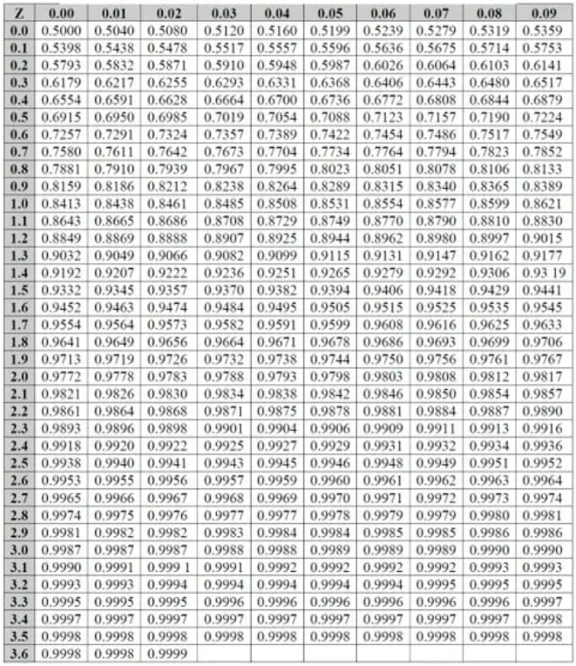
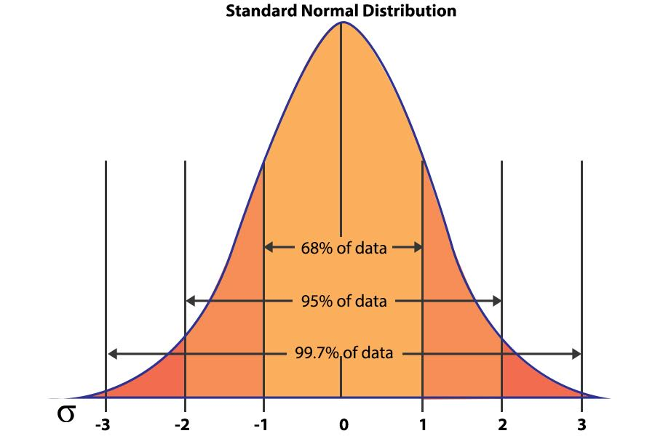
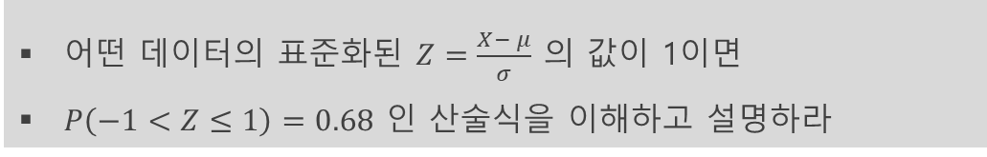
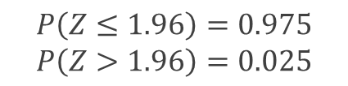
문제 풀이
standard normal distribution table
어떤 데이터의 표준화된 $Z=\frac{X− μ}{σ}$ 의 값이 1이면
$P\left(−1<Z≤1\right)=0.68$ 인 산술식을 이해하고 설명하라
$$P\left(Z≤1.96\right)=0.975$$
$$P\left(Z>1.96\right)=0.025$$

Slide 35
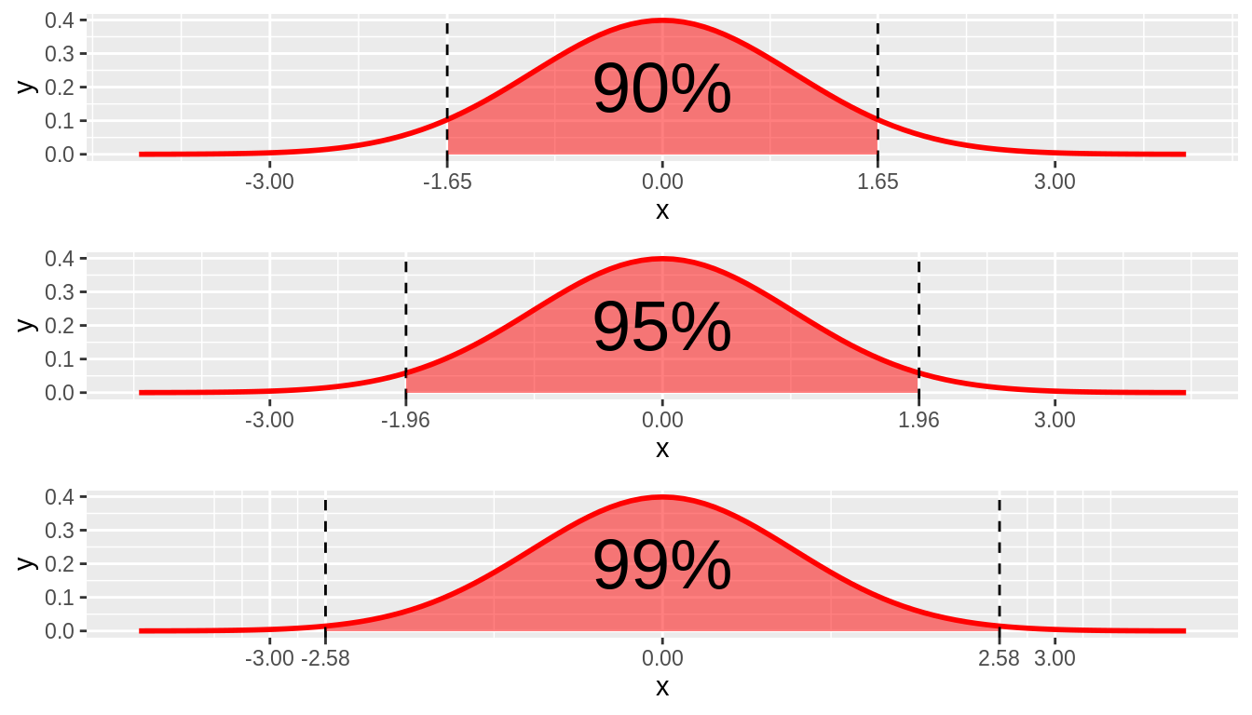
문제 풀이
standard normal distribution table
$P\left(−1.96<Z≤1.96\right)=0.95$ 인 산술식을 이해하고 설명하라
$$P\left(Z≤1.96\right)=0.975$$
$$P\left(Z>1.96\right)=0.025$$

Slide 36
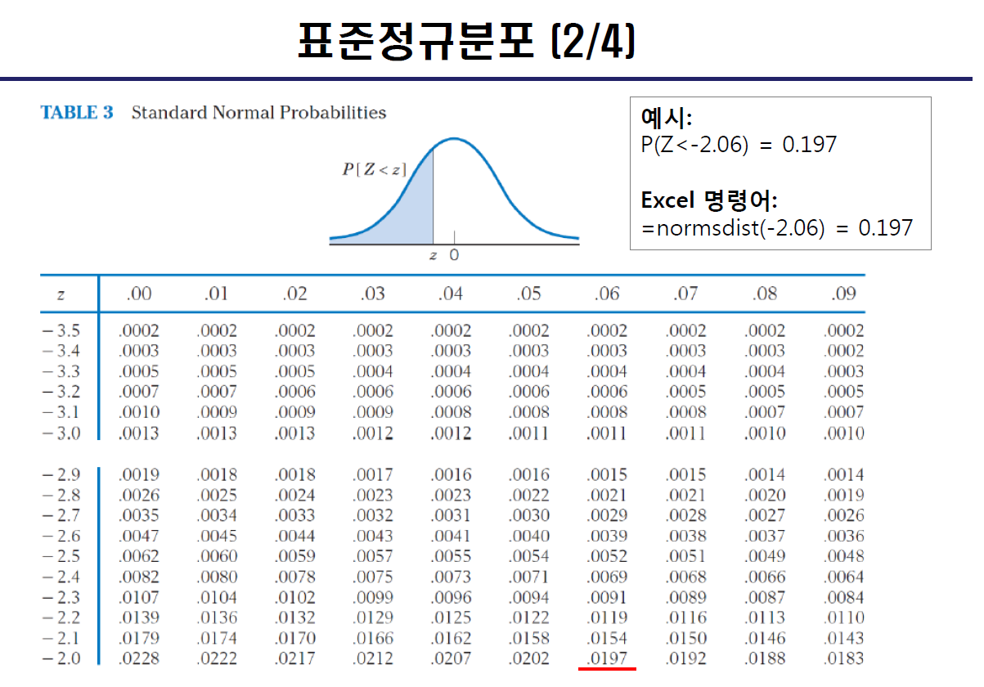

Slide 37
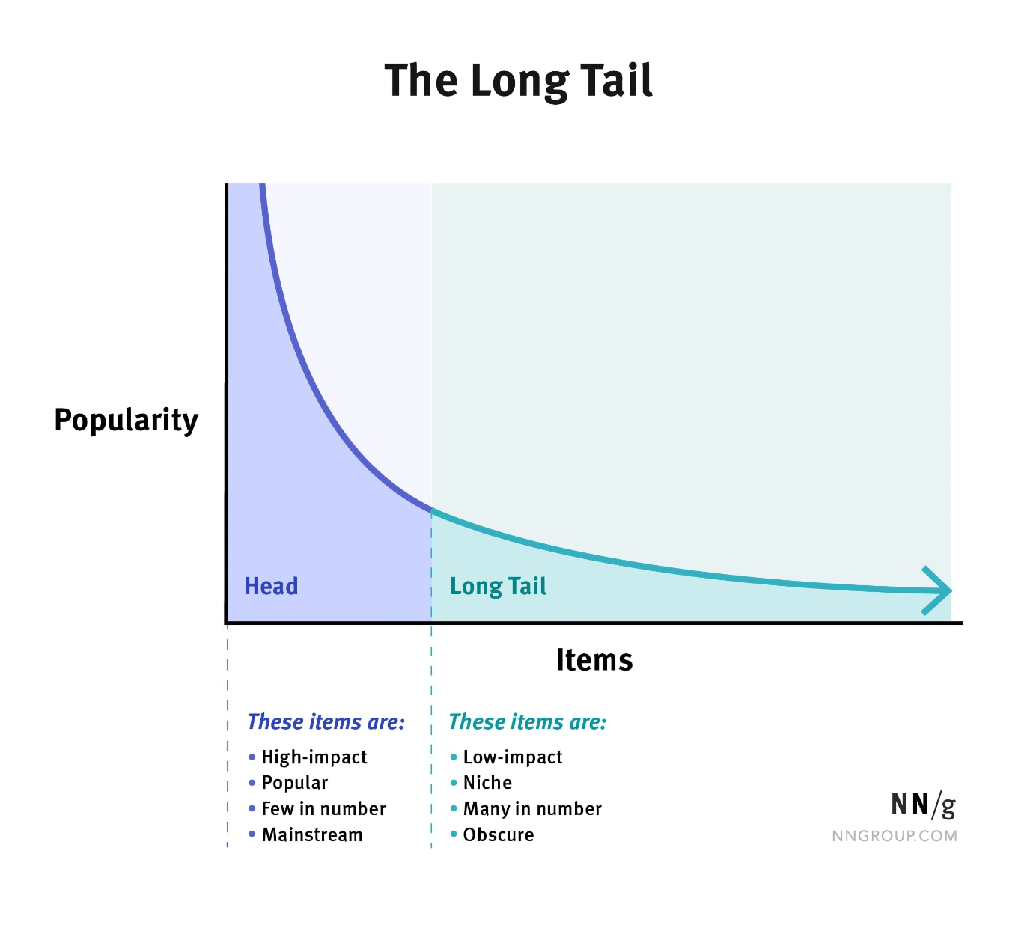
문제 풀이
초나라 양춘백설(陽春白雪)과 Long-Tail Distribution에 대해 주변의 실제 상황(유튜브 조회 수)에 대해 예를 들어라
아래 내용을 파이썬 코드로 모의실험(simulation)하여 설명하라
1️⃣ 유튜브 조회수 Long-Tail 시뮬레이션 2️⃣ 부의 불평등(Pareto 80/20) 생성 실험 (Pareto distribution) 3️⃣ 네트워크 성장 모델 (Barabási–Albert) 실험
Long-Tail Distribution와 머신러닝의 불균형 데이터(Imbalanced data)로 인한 학습의 어려움

Slide 38
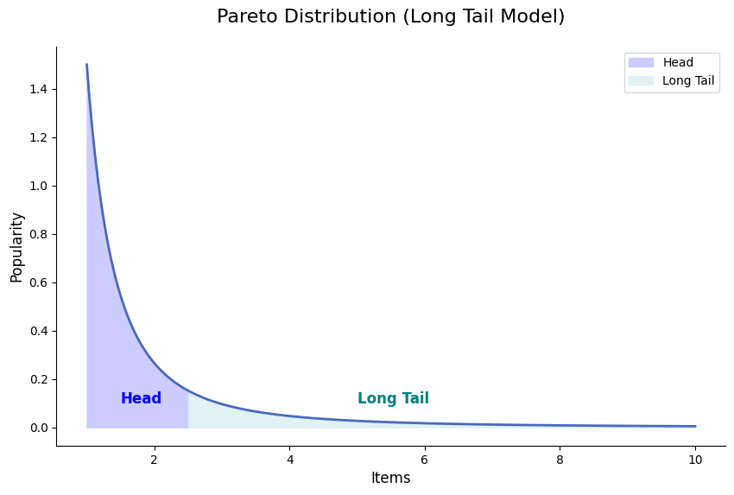
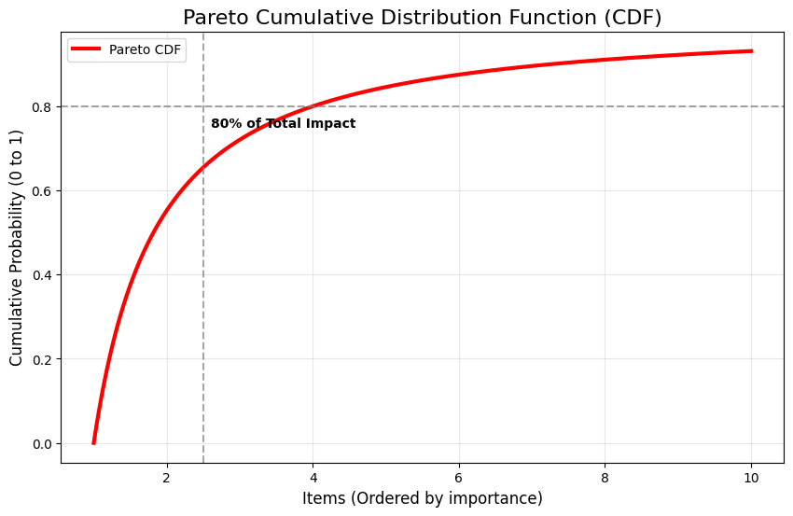

Slide 39
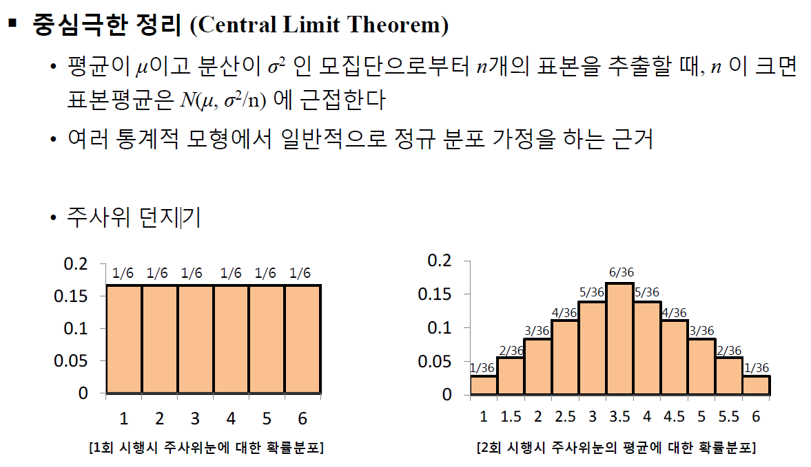

Slide 40
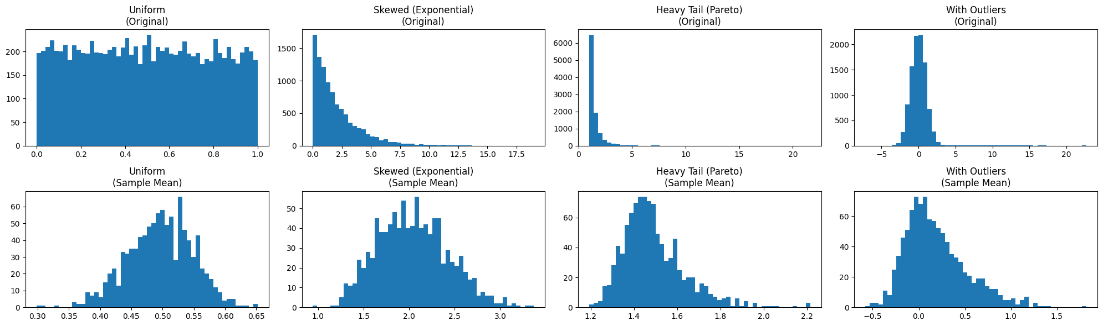
문제 풀이
왜 서로 다른 분포인데 결과는 같아지는가? 이상치가 있어도 평균은 왜 안정적인가? 이게 머신러닝과 딥러닝과 무슨 관계인가? 이게 A/B 데스트와 무슨 관계인가? 아래 경우를 바탕으로 다양한 예를 들어 중심극한정리를 적용하여 시각화하고 머신러닝과의 접목점도 시각화 하고 설명하는 보고서를 제출하라
“모집단의 분포는 제 각각이지만, 표본의 평균은 같은 언어(정규분포)를 따른다”
Skewed → 한쪽으로 치우침
Outliers → 이상치 튀어나옴
Heavy Tail → 긴 꼬리
Uniform → 평평

Slide 41
문제 풀이
Problem : 현실 데이터는 왜 어려운가?
분포를 모른다 (uniform, exponential 등)
이상치(abnormality, outliers) 존재
정규분포 아님 (skewed, heavy tail)
👉 질문 “이런 데이터로 어떻게 분석과 학습을 할까?”
Solution : 평균이 문제를 해결한다.
개별 데이터 → 불규칙
평균 → 안정적
👉 핵심 메시지 “평균을 보면 질서가 보인다”

Slide 42
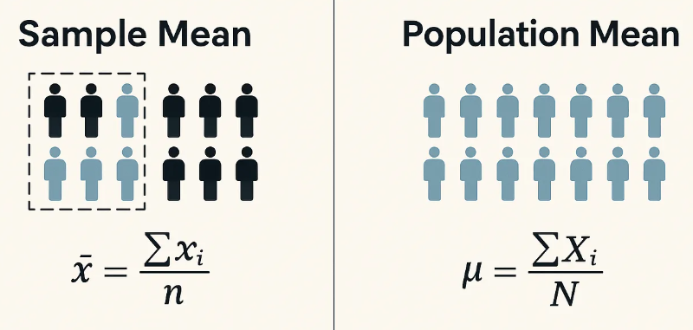
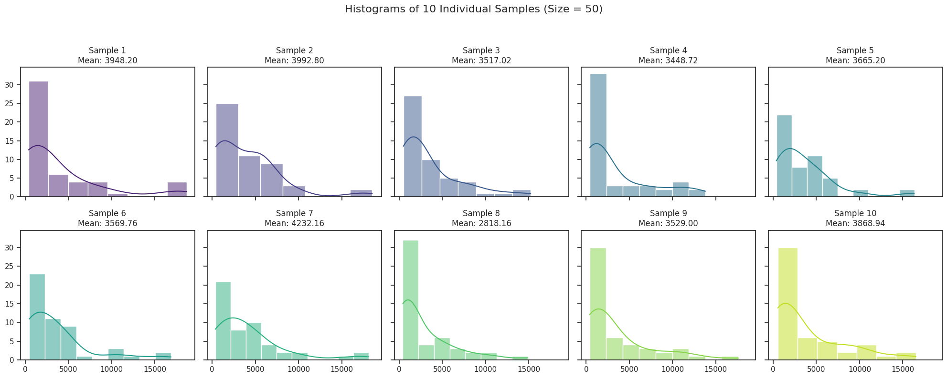
표본의 모든 값은 확률변수
sns.load_dataset("diamonds")의 price변수(총 53,940개)에서 50개씩 표본을 비복원추출하여 각 표본의 평균을 구하고 표본평균의 산술식의 의미를 생각하고 확률변수의 의미를 토론하라

Slide 43
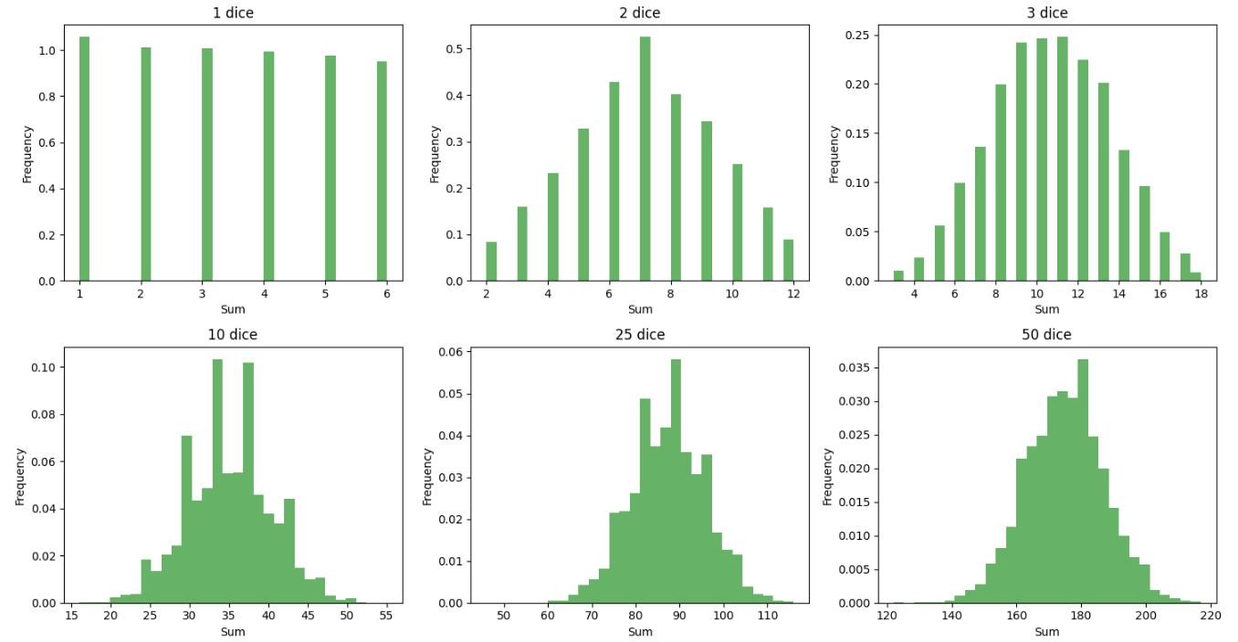
주사위를 1,000번을 던진 후 전체 주사위 합의 분포를 주사위 1개, 2개, 3개, 10개, 25개, 50개로 시뮬레이션하라
이 분포에서 표본을 여러 번 뽑아 더하거나 평균을 내면, 표본의 개수(n)가 늘어남에 따라(2 dice, 3 dice, ..., 50 dice) 원래의 균등분포와는 전혀 다른 정규분포(Normal Distribution)의 모양이 나타남

Slide 44
목차
확률 변수(Random Variable)
이산형(Discrete)과 연속형(Continuous) 확률변수
분산과 편향(Variance & Bias)
기대값(Expectation)과 분산(variance)
확률 분포(Random Distribution)
베르누이분포, 이항분포, 정규분포
조건부 확률(Conditional Probability)

Slide 45


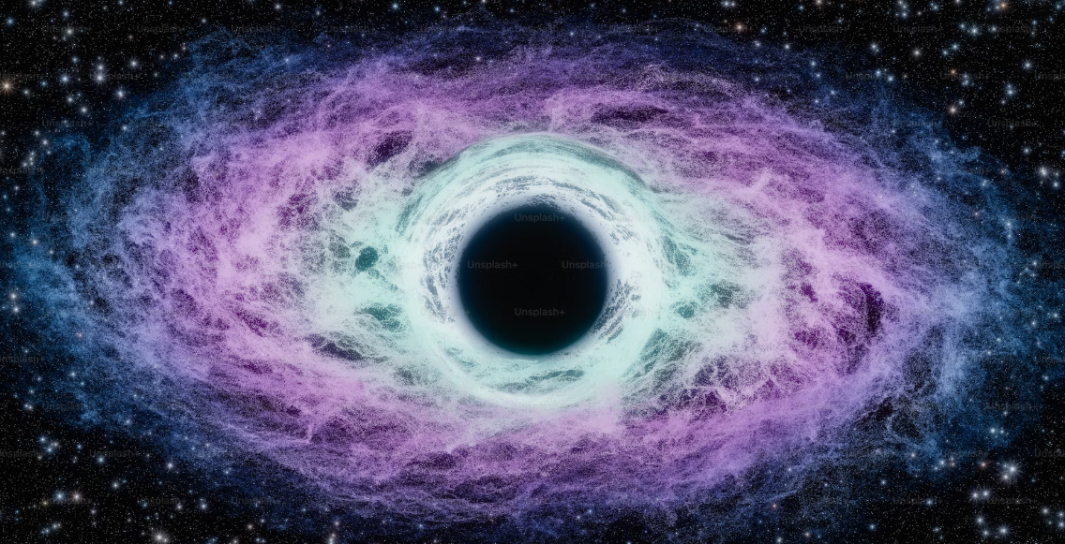
AI는 스스로 어떻게 학습하고 답변하는가? 당신은?
블랙 ( ? )
블랙 ( 핑크 )
블랙 ( 커피 )
블랙 ( 홀 )

Slide 46
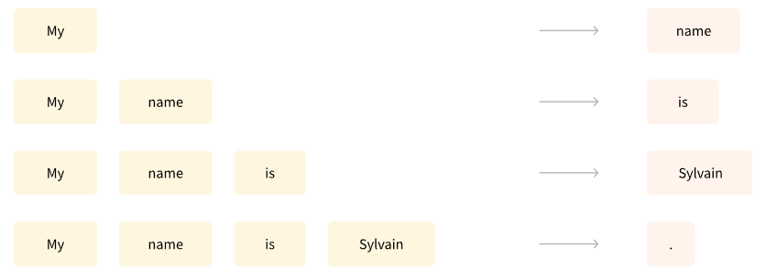
AI는 스스로 어떻게 학습하고 답변하는가? 당신은?
https://huggingface.co/learn/nlp-course/chapter1/4?fw=pt

Slide 47



"사실이 바뀌면, 나는 생각을 바꿉니다. 당신은 어떻게 하십니까?"
“When the facts change, I change my mind. What do you do, sir?” - Keynes, Economist

Slide 48

문제 풀이
동전 던지기를 모의실험하여 직접 실제 동전의 확률과 시행 횟수를 조절하면서 나의 믿음이 변하는 과정을 실시간으로 관찰할 수 있도록 gradio UI로 만들어 시뮬레이션하고,
이러한 실험을 바탕으로 한강에 가장 큰 물고기의 크기는 몇 cm라고 답해야 할까?

Slide 49

문제 풀이
지구의 나이가 45억 4천만년이라면, 내일 해가 뜰 확률은?
Sunrise_problem

Slide 50


조건부 확률(Conditional probability)이란 어떤 사건이 일어났다는 전제하에 다른 사건이 일어날 확률
독립인 경우

Slide 51





조건부 확률(Conditional distributions) 1/2
hexbin_with marginal distribution.
$$P(X)$$
중앙 육각형 격자 (Joint Distribution): 두 변수가 동시에 나타나는 빈도이며 색이 진할수록 해당 데이터 포인트가 많이 몰려 있다는 뜻이며, 결합 확률 $P(X,Y)$가 높은 지점
상단/우측 막대그래프 (Marginal Distribution): 각 변수 하나의 분포(주변 확률)인 $P(X)$ 와$P(Y)를$ 나타냅니다.
상단 막대는 부리 길이($X$)의 분포, 우측 막대는 날개 길이($Y$)의 분포
$$P(Y)$$
$$P(X,Y)$$

Slide 52

조건부 확률(Conditional distributions) 2/2
부리길이가 40 이하와 50 이상인 경우에서 날개의 길이에 대한 조건부확률을 시각화

Slide 53

문제 풀이
경찰이 살인 사건 현장에서 희귀한 '격자무늬 지문'을 발견했는데, 이 지문은 전체 인구의 0.1%/만이 가지고 있음
경찰은 유력한 용의자 'A씨'를 체포했고, 검사 결과 A씨 또한 이 '격자무늬 지문'을 가지고 있음이 밝혀졌다. 이 사람이 범인일 확률은?

Slide 54
문제 풀이
사전지식: 도시의 택시 중 85%는 녹색, 15%는 청색입니다.
밤에 뺑소니 사고가 났고, 한 목격자가 "청색 택시였다"라고 증언했는데 목격자의 판별 정확도는 80%
질문: 실제로 사고를 낸 택시가 청색일 확률은 얼마일까요?

Slide 55
문제 풀이
Monty Hall 문제

Slide 56


문제 풀이
동체가 손상되었는데도 귀환할 확률은 (Missing from survivor ship)
식당에서 식중독

Slide 57



문제 풀이
Naive_Bayes_classifier의 10명의 남녀 데이터를 참고하여 성별을 분류(classification)하라
height, weight, foot size 등의 feature가 없다면 남녀 분류의 사전확률(Prior probability)은?
남성과 여성인 경우의 height, weight, foot size의 확률분포는? 조건부 확률(Conditional probability)이다.
그렇다면 이러한 데이터를 관측하게 되면 남녀 분류의 사후확률(Posterior probability)을 구할 수 있게 된다.
height(키)가 ６인 경우는 성별은?
height, weight, foot size가 각각 6, 130, 8인 경우는 성별은?
키가 5.65, 몸무게가 160.45 발의 크기가 7.88인 사람의 성별 예측 값과 그 확률은?

Slide 58

문제 풀이(Advanced)
사전확률, 조건부확률, 사후확률 등의 Bayes' Theorem을 사용하여 “bill_length_mm", "flipper_length_mm“ 이 각각 45과 190mm 로 관측된 펭권이 어떤 species에 속할지 예측 확률을 각각 구하라
scikit-learn을 naïve bayes classifier를 사용하여 위의 예측 확률과 비교하라
왜 결과값이 다른 지 설명하라(djEjs 가정사하잉 틀렸는지?)

Slide 59
Appendix

Slide 60
문제 풀이
1개의 주사위 던지기 게임에서 5일 확률은?
1개의 주사위 던지기 게임에서 5이하가 될 확률?
2개의 주사기 던지기 게임에서 2개 주사위의 합이 8일 확률? 10이상일 확률?

Slide 61


문제 풀이
확률변수를 키(Height)라 가정하고 당신의 키의 확률을 구하라
밀도(density)는 잴 수 있는가?

Slide 62



문제 풀이
히스토그램과 확률밀도함수 관계를 설명하라 (상식적으로 이해하지 마라)
확률밀도는 직접 측정되는 값이 아니라 확률을 이용해 계산되는 ”비율” 개념 (미분 값으로 존재하지 않는 값이다)
$$f\left(x\right)=\underset{Δx→0}{\lim{}}\frac{P\left(x≤X≤x+Δx\right)}{Δx}$$
확률 = 면적, 밀도 = 높이

Slide 63

문제 풀이
seaborn의 tips 데이터에서 “total_bill”변수를 기준으로 bandwidths = [1, 2, 4, 8, 12] 인 경우 히스토그램을 시각화하라
tips 변수도 다양한 bandwidth를 바탕으로 시각화하라

Slide 64


문제 풀이
어떤 bandwidth가 모집단을 가장 잘 보여주고 있는가? 토론하고 solution을 제시하라. 아래 방법을 참고하라
수식 기반 규칙(Freedman–Diaconis, Scott 등)
Cross-Validation 기반 시뮬레이션
Bootstrap 기반 시뮬레이션
Monte Carlo 방식 시뮬레이션
Cross-Validation 기반 시뮬레이션
Bootstrap 기반 시뮬레이션

Slide 65

문제 풀이
seaborn의 Histogram(오른쪽 그림)은 sns.histplot(data, kde=True)에서 kde 곡선의 bandwidth는 seaborn이 데이터의 특성을 기반으로 자동으로 계산
기본적으로 Scott의 규칙이나 Silverman의 규칙과 같은 방법을 사용하여 최적의 bandwidth를 추정
따라서, 코드에서 특정 bandwidth 값이 명시적으로 설정된 것이 아니라 데이터에 따라 동적으로 결정
유효 bandwidth는 2.9590
sns.histplot(data, binwidth=10, kde=True) 로 다양한 binwidth로 시각화해 보아라 ! (50개로 하면 ?)

Slide 66

문제 풀이
tips데이터의 총 매출액(total_bill)으로 sns.histplot(data, binwidth=?, kde=True) 로 분산과 편향을 토론하고 발표하라
Binwidth가 높으면 ? or 낮으면 ? 분산과 편향은 각각 어떤가? (Hyperparameter Tuning)

